Slide 1
Instrumental y Mediciones
T.U.M.I. 2020
CRISTALDO JAVIER

Slide 2
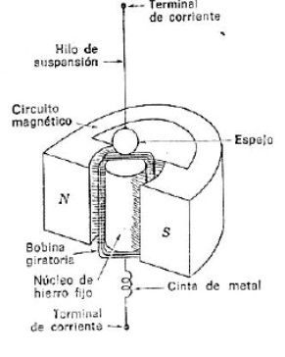
Galvanómetro de suspensión
Los primero medidores de corriente directa requerían un galvanómetro de corriente de suspensión. Este fue el precursor del instrumento de bobina móvil, básico para la mayoría de los indicadores de DC usados.

Slide 3
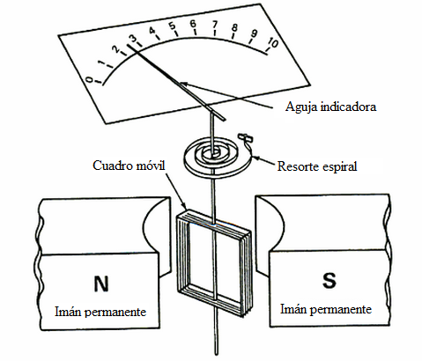
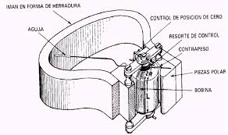
PAR Y DEFLEXION DE UN GALVANOMETRO
Mecanismo de bobina móvil e imán permanente
Mecanismo D,arsonval.
T = B . A . I . N (estado estable)

Slide 4
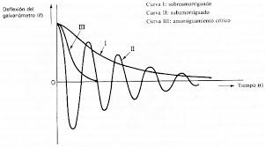
PAR Y DEFLEXION DE UN GALVANOMETRO
Mecanismo de bobina móvil e imán permanente:
Comportamiento dinámico

Slide 5
Mecanismo D,arsonval.
El movimiento del mecanismo de bobina móvil e imán permanente se conoce como el movimiento D,arsonval.
Es un instrumento con muy bajo consumo de potencia y requiere de baja corriente para la deflexión a plena escala

Slide 6
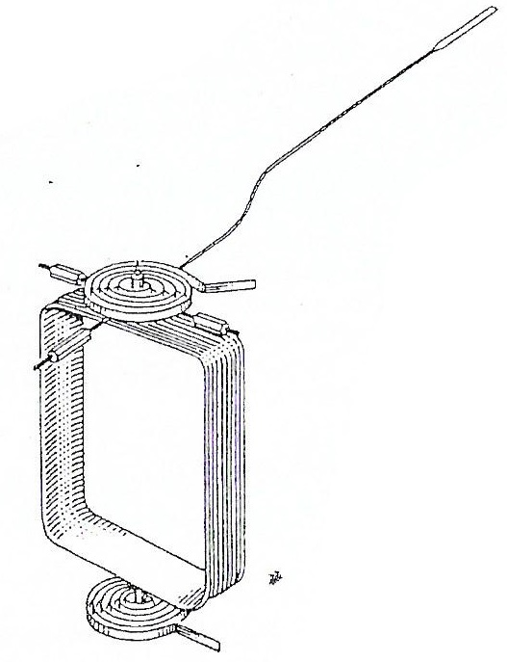
Mecanismo D,arsonval.
La bobina está devanada en un marco de metal ligero y montada de tal forma que puede girar libremente en el entrehierro
La aguja se encuentra unida a la bobina y se mueve en una escala graduada, que indica la deflexión angular de la bobina y, por lo tanto la corriente que circula por esta.
Dos resortes conductores proporcionan la fuerza calibrada opuesta al par de la bobina móvil.

Slide 7
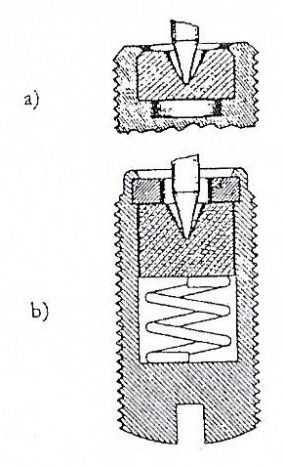
Mecanismo D,arsonval.
Los resortes, pivotes y aguja están ensamblados en la estructura de la bobina por medio de las bases de los pivotes, y el elemento de la bobina móvil se encuentra sostenido por asientos tipos “joya”

Slide 8
Mecanismo D,arsonval
Las marcas de la escala del instrumento de bobina móvil e imán permanente suelen separarse de manera lineal porque el par es directamente proporcional a la corriente la bobina
La potencia requerida por el movimiento de D’arsonval es sorprendentemente pequeña. Lo rangos típicos de valores varían entre 25 µW a 200 µW
La exactitud del instrumento es del 2 al 5 % de la lectura a plena escala.

Slide 9
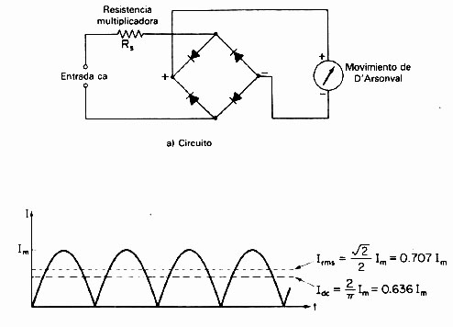
Instrumento de bobina móvil e imán permanente
Son ineficientes para medidas de CA, a menos que la corriente se rectifique antes de aplicarla a la bobina

Slide 10
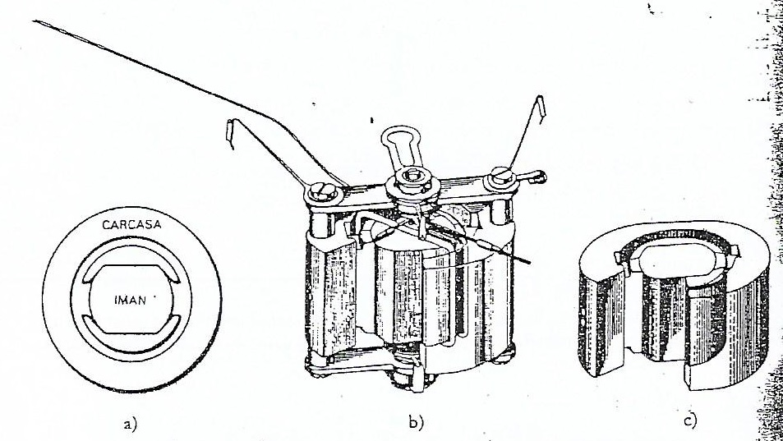
Construcción del núcleo magnético
Con el desarrollo de materiales magnéticos mejorados, se ha hecho posible el diseño del sistemas magnéticos en donde del imán sirve como núcleo
Estos imanes tienen la ventaja de ser relativamente inertes a campos magnéticos externos, eliminando los efectos de interferencias
El auto blindaje vuelve al mecanismo del núcleo-imán útil para instrumentales en aeronáutica y aeroespacial.

Slide 11
Construcción del núcleo magnético

Slide 12
Compensación de temperatura
El movimiento básico de los instrumento de bobina móvil e imán permanente es sensible a la temperatura
Se pueden compensar con el uso adecuado de resistencias en serie y paralelo
La intensidad del campo magnético como la tensión del resorte decrecen con el incremento de temperatura
La resistencia de la bobina se incrementa con el aumento de la temperatura

Slide 13
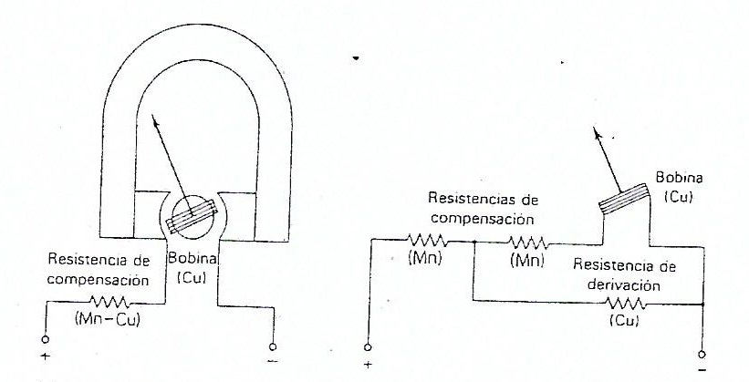
Compensación de temperatura
Un medidor sin compensación tiende a dar lecturas bajas aproximadamente en 0,2% por cada °C de incremento

Slide 14
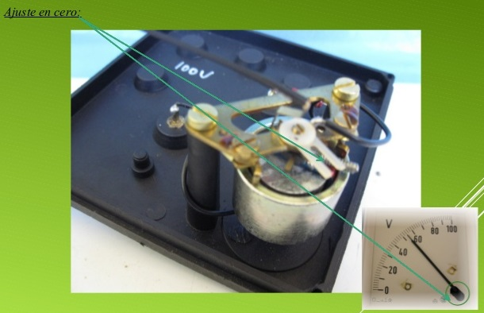
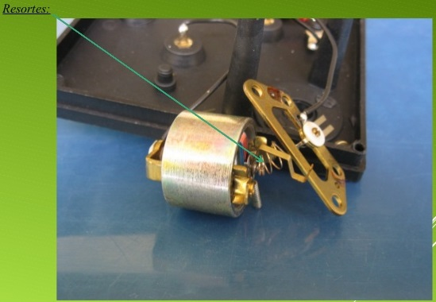
Compensación de temperatura
Una desventaja del uso del resistor de compensación es la reducción en la sensibilidad del movimiento

Slide 15
Compensación de temperatura

Slide 16
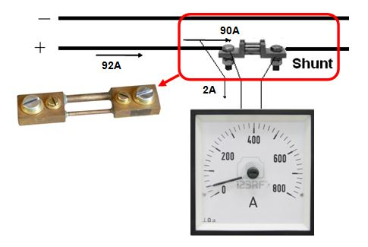
AMPERIMETROS EN DC
El movimiento básico de un amperímetro cd es un galvanómetro de bobina móvil e imán permanente.
Puesto que el devanado de la bobina del movimiento básico es pequeña, solo puede conducir corrientes muy bajas.
Cuando se miden corrientes elevadas es necesario desviar la mayor parte de la corriente por una resistencia, llamada de derivación (shunt)

Slide 17
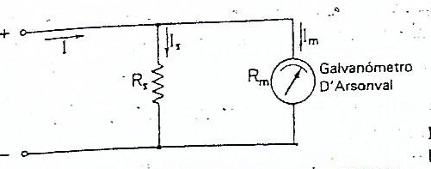
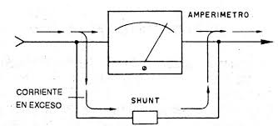
AMPERIMETROS EN DC
La resistencia de derivación se calcula aplicando un análisis convencional de circuitos:
Rm= resistencia interna (La bobina)
Rs= resistencia de derivación
Im= corriente de deflexión a plena escala del movimiento
Is= Corriente de derivación
I= corriente a plena escala del amperímetro incluyendo la de derivación.

Slide 18
AMPERIMETROS EN DC
Ya que la resistencia de derivación está en paralelo con el movimiento del medidor, el voltaje a través de la resistencia y el movimiento deben ser iguales, por lo tanto:
$$V_{derivación }={ V}_{movimiento}$$
$$I_{s}.R_{s}=I_{m}{.R}_{m}$$
$$I_{s}=I − I_{m}$$
$$(I − I_{m}).R_{s}=I_{m}{.R}_{m}$$
$$R_{s}=\frac{I_{m}{.R}_{m}}{I − I_{m}}$$

Slide 19
Ejemplo Practico

Slide 20
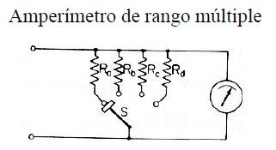
Derivación de Ayrton
La escala del amperímetro DC se puede extender mediante varias resistencias de derivaciones, seleccionadas por un interruptor de rango.

Slide 21
Derivación de Ayrton

Slide 22
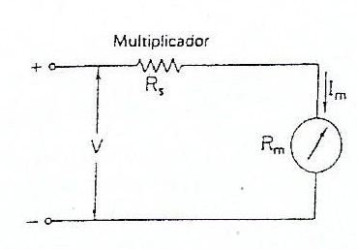
Voltímetros en DC
Resistencia multiplicadora
La adición de una resistencia en serie o multiplicador convierte al movimiento básico D’Arsonval en un voltímetro de DC.
La resistencia multiplicadora limita la corriente a través del movimiento de forma que no exceda el valor de la corriente de deflexión a plena escala

Slide 23
Voltímetros en DC
Rm= resistencia interna (La bobina)
Rs= resistencia de derivación
Im= corriente de deflexión a plena escala del movimiento
V = voltaje a plena escala del instrumento.
$$V=I_{m}{.(R_{s}+R}_{m})$$
$$R_{s}=\frac{V − I_{m}{.R}_{m}}{I_{m}}=\frac{V}{I_{m}} −R_{m}$$

Slide 24
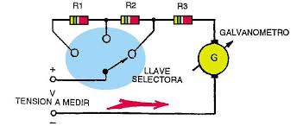
Voltímetros en DC de rango múltiple

Slide 25
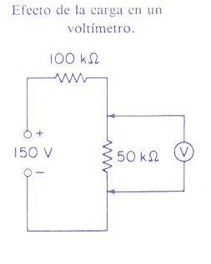
Efecto de carga

Slide 27
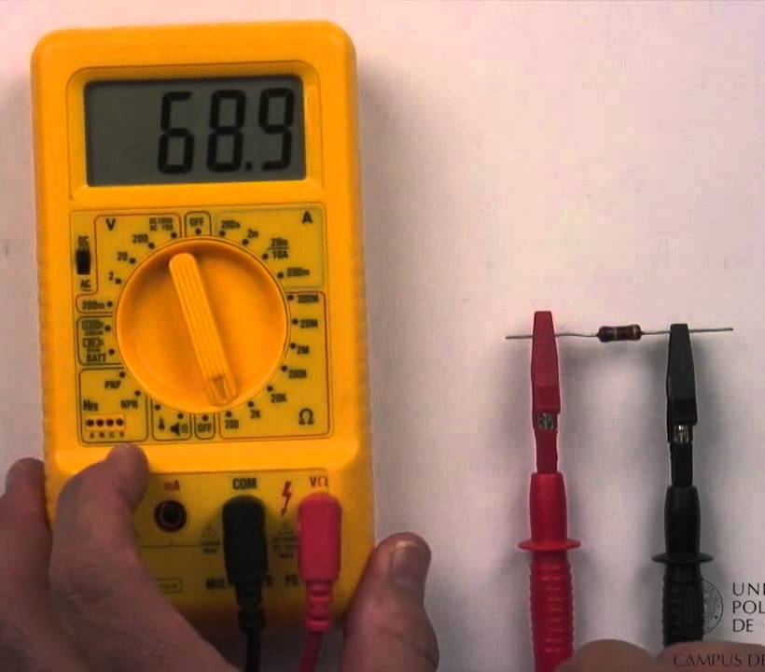
Medición de Resistencias

Slide 28
Medición de Resistencias

Slide 29
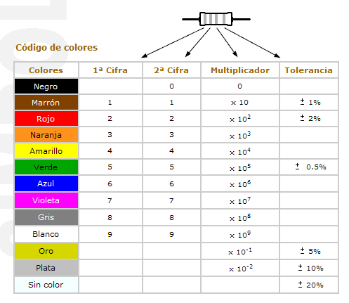
Medición de Resistencias

Slide 30
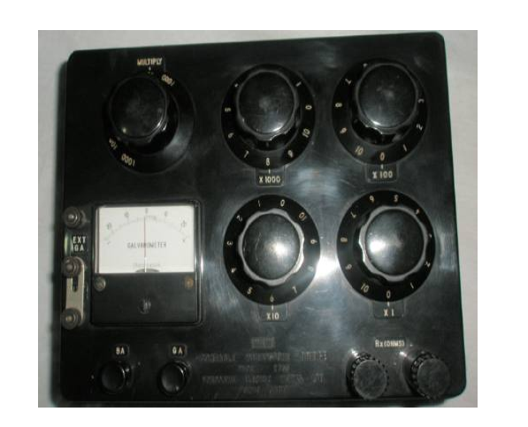
Mediciones con Puentes

